Slide 1
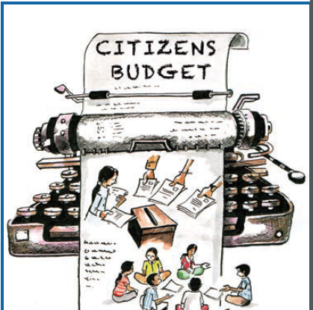
“Буҷети шаҳрвандӣ ” - воситаи зарурии пешниҳоди маълумот оид ба ҷанбаҳои муҳимми сиёсати буҷетӣ ба шаҳрвандон аст
ГРАЖДАНСКИЙ БЮДЖЕТ

Slide 2
“Демократия тавоноӣ ва илм оид ба иқтидори баҳам овардани сарватҳои зеҳнӣ, иқтисодӣ ва ҷисмонии тамоми табақаҳои аҳолӣ барои хидматрасонӣ ба мардум аст» ” — Маҳатма Ганди
Давлат оид ба иҷрои фаъолиятҳояш дар назди мардум масъул аст ва ҳисобот медиҳад

Slide 3
Далат дар назди шаҳрвандон масъулия дорад
Масулият маънои ифодаи талаботу ниёзҳои шаҳрвандон ҳангоми иҷрои сиёсати давлат ва барномаҳост .
Ин маънои онро дорад, ки ҳини иҷрои сиёсат ва нақшаҳои тасдиқшуда бо назардошти натиҷаи дастовардҳо давлат бояд дар назди мардум ҳисобот диҳад
Шаҳрвандон барои дарёфти маълумоти зарурӣ оид ба мақомоти ҳокимияти иҷроия ҳақ доранд
Шаҳрвандон бояд дар ҳаётии сиёсии кишвар иштирок кунанд, барои намояндагони арзандаи худ овоз диҳанд, аз болои равандҳо назорат кунанд ва дар ҳолатҳои зарурӣ имкони дахолат барои ифодаи ниёзу талаботашон дошта бошанд

Slide 4
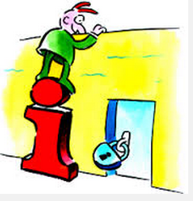
Барои иштироки фаъоли шаҳрвандон дар сиёсати давлатӣ бояд шароити мусоид сохта шавад, аз ҷумла :
Таъмини дастрасӣ ба иттилооти давлатӣ .
Иттилооти давлатӣ бояд дар шакли фаҳмо ва дастрасии ҳамагонӣ пешниҳод шавад

Slide 5
Ҳангоми дастрасӣ ба иттилоот шаҳрвандон метавонанд ба чунин мушкилиҳо дучор оянд :
Шаҳрвандон метавонад бо иттилооти техникии мураккаб бархурд дошта бошанд, ки онро таҳлил ва арзёбӣ намудан ғайримумкин аст
Дастрасӣ ба иттилоот маънои пешниҳоди маълумот дар шакли ба ҳамагон дастрас ва бо забони фаҳмост .

Slide 6
Дастрасӣ ба маълумоти буҷети чунин маъно дорад :
Дастрасӣ ба ҳуҷҷатҳои калидии буҷет :
Пешгуйии макроиқтисодӣ ;
Лоиҳаи Буҷети давлатӣ ;
Буҷети тасдиқшуда ;
Ҳисоботи чорякӣ, нимсола ва солона оид ба иҷрои Буҷети давлатӣ ;
Хулосаи аудитории ҳисоботи солона оид ба иҷрои буҷет .
Буҷети шаҳрвандӣ (ба сифати яке ҳуҷҷатҳои буҷетии зарурӣ ).

Slide 8
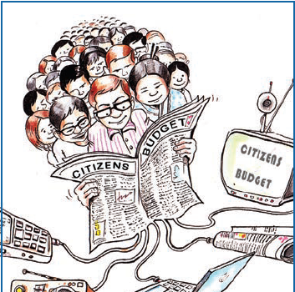
Буҷети шаҳрвандӣ
(Citizens Budget)
Ба андешаи шаҳрвандон
- ҳуҷҷати муҳими давлатист, чун он танҳо барои шаҳрвандон нашр мешавад .

Slide 9
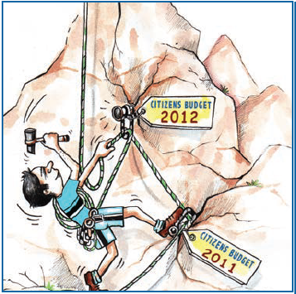
БУҶЕТИ ШАҲРВАНДӢ (Citizens Budget)
Буҷети шаҳрвандӣ аз рақамҳои зиёди таҳлилӣ ва истилоҳоти техникии мураккаб иборат набуда, бо назардошти фаҳмиши шаҳрвандон одӣ таҳия мегардад
Аз рӯи моҳият, буҷети шаҳрвандӣ ба шахсоне равона карда шудаст, ки дорои дониши махсуси буҷетӣ ва истилоҳи техникӣ нестанд.

Slide 10
Буҷети шаҳрвандӣ
Созмонҳои ғайридавлатии байналмилалӣ (IMF, IBP, WB ва ғ. ) методология оид ба таҳияи буҷети давлатиро дар шакли содаю фаҳмо ба хотири ҷалби шаҳрвандон дар раванди буҷет таҳия ва нашр менамоянд

Slide 11
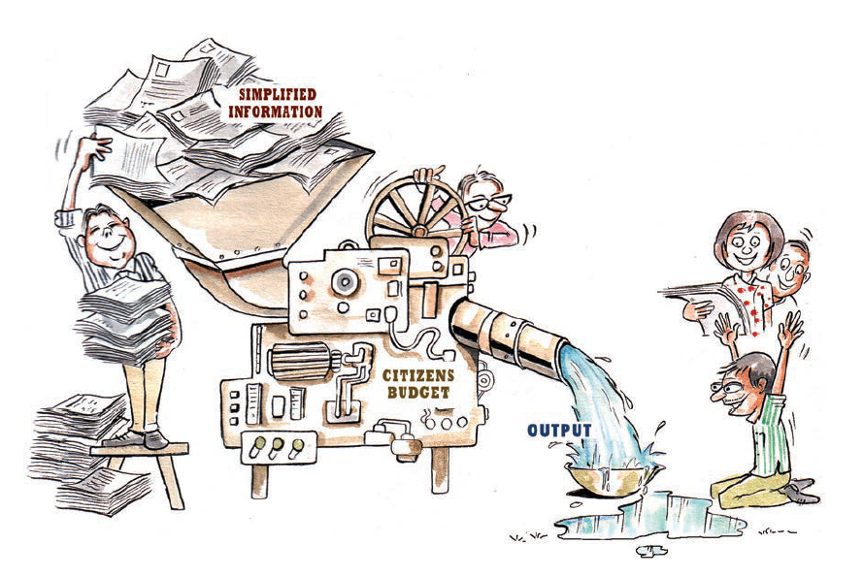
Буҷети шаҳрвандӣ
Буҷети шаҳрвандкунандиро бисёре аз давлатҳо нашр мекунанд
Дар Қазоқистон ва Қирғизистон солҳои ахир буҷети шаҳрвандӣ фаъолона таҳия ва нашр мешавад

Slide 12
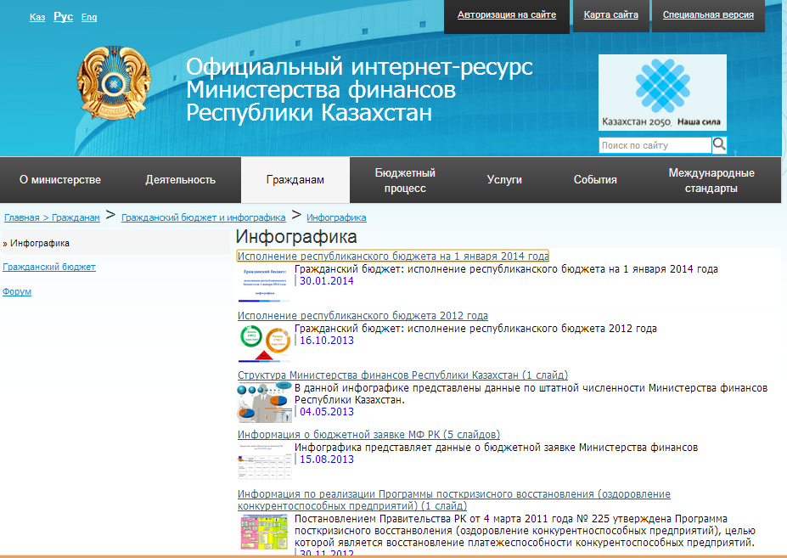
Citizens Budget of Kazakhstan

Slide 13
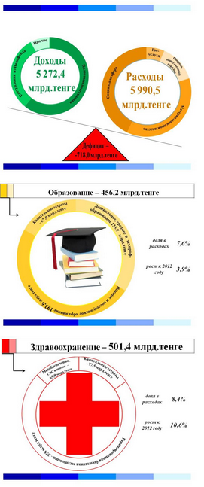
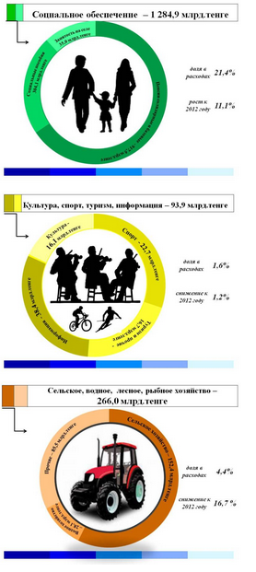
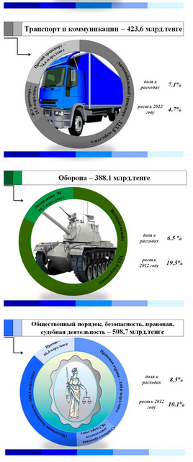
Буҷети шаҳрвандии Қазоқистон -2014

Slide 14
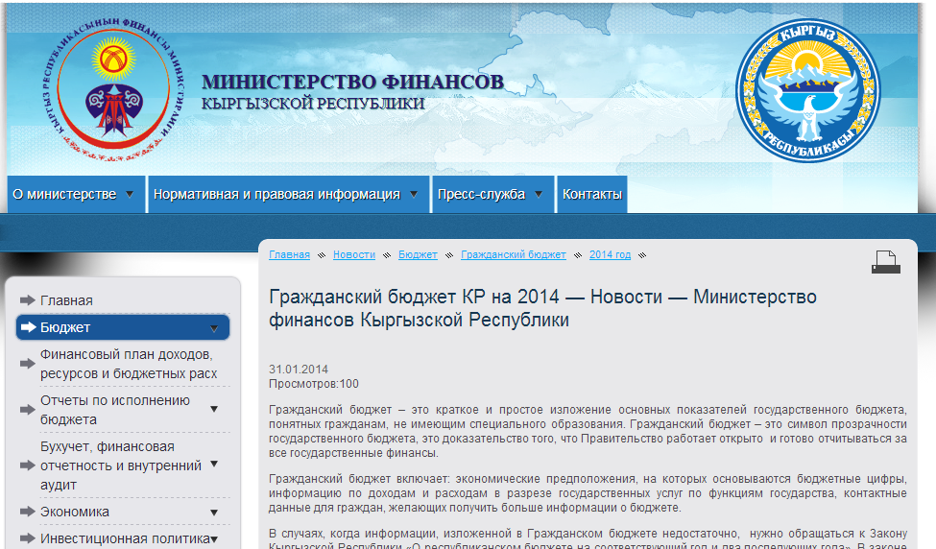
Citizens Budget of Kyrgyzstan

Slide 15
Сипосгузорам !

